Slide 1
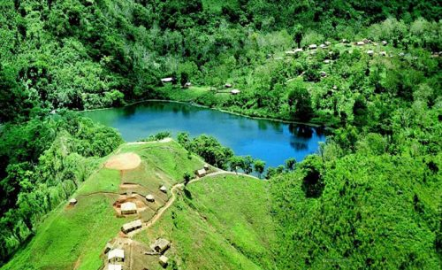
আজকের পাঠে সবাইকে স্বাগতম

Slide 2
উপালী বড়ুয়া
এম.এস.সি, বি এড, এম.বি.এ
সহকারী শিক্ষক
bula_upali@yahoo.com
জামালখান কুসুম কুমারী সিটি কর্পোরেশন বালিকা বিদ্যালয়

Slide 3
শ্রেণি:নবম, শাখা : খ
অধ্যায়: নবম
দুর্যোগের সাথে বসবাস
ক্লাসের সময়: ৪৫ মিনিট

Slide 4
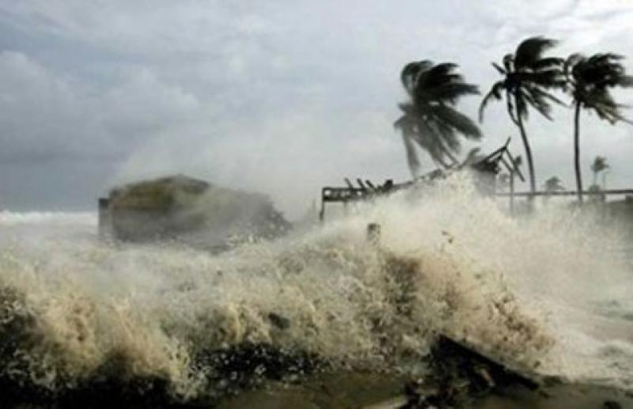
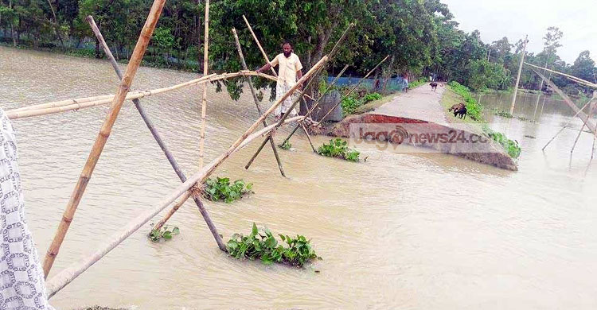
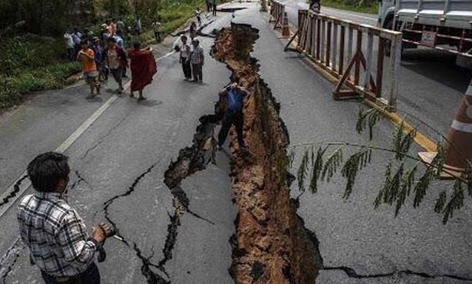
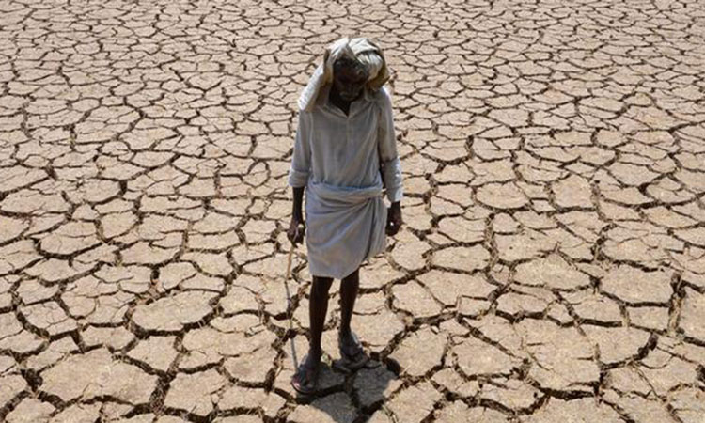
ছবিগুলো লক্ষ্য করে বলো কি দেখতে পারছ?
ঘূর্ণিঝড়
বন্যা
ভূমিকম্প
খরা

Slide 5
একটি ভিডিও চিত্রটি লক্ষ্য করে বল কি দেখতে পাচ্ছ?
কেন এরূপ অবস্থার সৃষ্টি হয়?
প্রাকৃতিক দুর্যোগের কারণে

Slide 6
দুর্যোগ (বন্যা,খরা, সাইক্লোন) সৃষ্টির কারণ, প্রতিরোধ মোকাবিলার কৌশল
পৃষ্ঠা নং-১৯৫-১৯৭

Slide 7
শিখনফল
এই পাঠশেষে শিক্ষার্থীরা--
বিভিন্ন ধরনের দুর্যোগ ব্যাখ্যা করতে পারবে।
দুর্যোগ সৃষ্টির কারণ ,প্রতিরোধ, মোকাবেলার কৌশল এবং
তাৎক্ষনিক করণীয় ব্যাখ্যা করতে পারবে।

Slide 8
দুর্যোগ হচ্ছে প্রাকৃতিক অথবা মানব সৃষ্ট ক্ষতিকর দূর্ঘটনা বিশেষ। এর ফলে বাহ্যিকভাবে ক্ষতিসাধন, জীবনহানি কিংবা পরিবেশগতভাবে ব্যাপক পরিবর্তন দেখা দেয়।
দুর্যোগ
বন্যা
খরা
সাইক্লোন
ভূমিকম্প

Slide 9
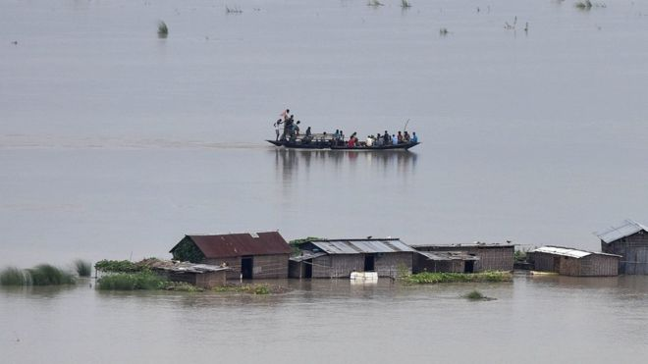
বন্যা: ভারী বর্ষণ বা উজানের অববাহিকা থেকে আসা পানি খুব সহজে সাগরে যেতে না পেরে নদী ভরে দুকুল ছাপিয়ে গেলে তাকে বন্যা বলে।

Slide 10
বন্যা সৃষ্টির প্রধান কারণ:
নদী ভাঙন, বর্জ্য অব্যস্থাপনার ফলে নদ-নদীর পানি ধারণ
করার ক্ষমতা কমে যাওয়া।
মৌসুমী বায়ুর প্রভাবে বঙ্গোপসাগরের সৃষ্ট জোয়ারের কারণে
উজানের পানি নদ-নদীর মাধ্যমে সাগরে যেতে পারেনা।

Slide 11
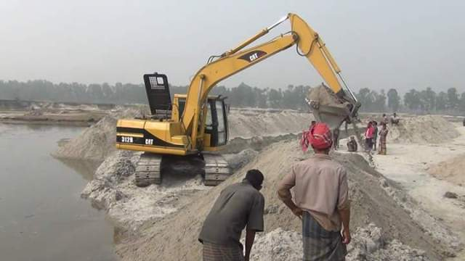
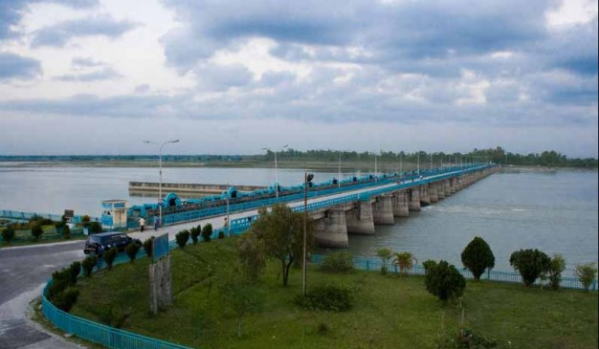
এখানে কি দেখতে পাচ্ছ?
নদী খনন
নদীর বাঁধ ‍

Slide 12
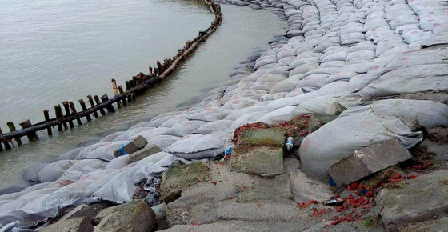
নদী শাসন

Slide 13
আমরা জানলাম বন্যা প্রতিরোধ ও মোকাবিলায়
আমাদের করণীয়
বন্যার হাত থেকে রক্ষা পেতে হলে নদী খনন করে এদের পানি
ধারণ ক্ষমতা বাড়াতে হবে।
বন্যা নিয়ন্ত্রণ বাঁধ ‍নির্মাণ করতে হবে।
নদী শাসন করে অর্থাৎ নদীর পাড়ে সিমেন্টের বস্তা , বালির বস্তা, কাঠ
বা বাঁশের ঢিবি তৈরী করে।

Slide 14
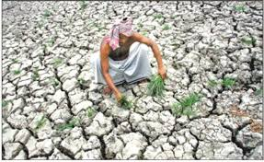
খরা : মাটিতে পানির পরিমাণ
কমতে কমতে মাটি পানি
শূণ্য হয়ে গেলে খরা সৃষ্টি
হয়। ফলে মাটিতে ফসল
জন্মাতে পারেনা।
ব্রিটিশদের মতে একটানা দুই সপ্তাহ ০.২৫ মি.মি. এর কম বৃষ্টিপাত হলে তাই খরা নামে
পরিচিত হয়।
আমেরিকানদের মতে একটানা ৩০ দিন বা তার বেশী সময়ের মধ্যে ২৪ ঘন্টায় ৬.২৪
মিলিমিটার বৃষ্টি না হলে তাই খরা নামে পরিচিত।

Slide 15
খরা সৃষ্টির প্রধান কারণ:
দীর্ঘদিন শুষ্ক আবহাওয়া থাকা এবং পর্যাপ্ত পরিমাণ বৃষ্টিপাত
না হওয়া।
বাষ্পীভবন এবং প্রস্বেদনের পরিমাণ বৃষ্টিপাতের পরিমাণ বেশী হলে
খরা সৃষ্টি হয়।
জনসংখ্যা বৃদ্ধির কারণে অপরিকল্পিত উন্নয়ন, বৃক্ষনিধন ।
গ্রীণ হাউস গ্যাসের প্রভাবে বায়ুমন্ডল ধীরে ধীরে রুক্ষ ও শুষ্ক হয়ে উঠার
কারণে।
গভীর নলকূপের সাহায্যে ভূগর্ভের পানি মাত্রাতিরিক্ত উত্তোলনের
কারণে।

Slide 16
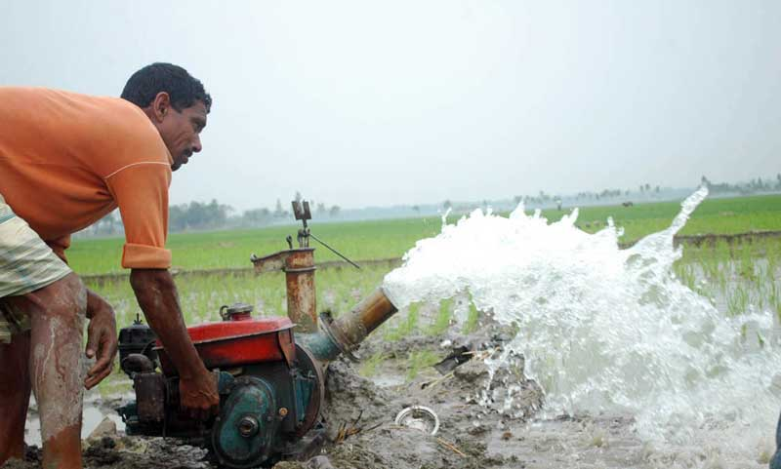
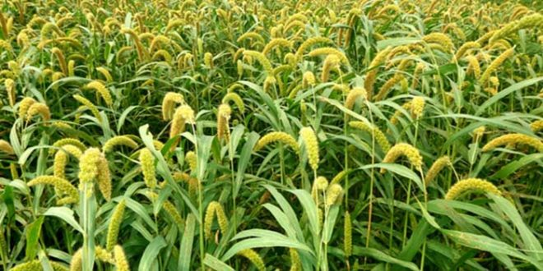
এখানে কি দেখতে পাচ্ছ?
পানি ব্যবস্থাপনা
মাটির কম পানিতে জন্মে উদ্ভিদ
(কাউন চাল) চাষ

Slide 17
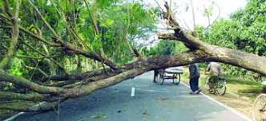
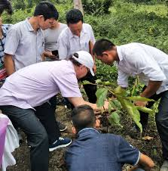
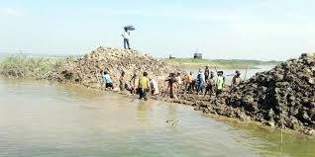
বৃক্ষ নিধন প্রতিহত করে বৃক্ষরোপন করা
নদ-নদী, খাল-বিল খনন

Slide 18
আমরা জানলাম খরা প্রতিরোধ ও মোকাবিলায়
আমাদের করণীয়
পানির সরবরাহ বাড়ানোই হচ্ছে খরা মোকাবিলার সবচেয়ে
কার্যকর উপায়।
গম, পিঁয়াজ, কাউন এর মত কছু ফসল আছে যেগুলো মাটিতে
পানি কম থাকলেও জন্মে তা চাষ করতে চাষীকে উদ্বুদ্ধ করা।
খরা মোকাবেলায় বৃক্ষ নিধন প্রতিহত করে বৃক্ষরোপন করা ।
খরা মোকাবেলা করতে নদ-নদী, খাল-বিল খনন করে পানি ধরে
রেখে তা খরার সময় ব্যবহার করা।

Slide 19
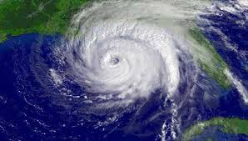
সাইক্লোন বা ঘুর্ণিঝড় :
নিম্ন চাপের কারণে যখন বাতাস প্রচন্ড বেগে ঘুরতে থাকে তখন সেটাকে সাইক্লোন বা ঘুর্ণিঝড় বলে।

Slide 20
লক্ষ্য কর সাইক্লোন বা ঘূর্ণিঝড় সৃষ্টির প্রধান কারণ:
নিম্নচাপ ও উচ্চ তাপমাত্রা সাইক্লোন সৃষ্টির মূল কারণ।
বঙ্গোপসাগরে তাপমাত্রা ২৭^{০} সেলসিয়াসের বেশী হলে এবং বাষ্পীভবণ
এর পরিমাণ বেড়ে গিয়ে বায়ুমন্ডল অস্থিতিশীল হয়ে পড়লে।
বাতাসের বেগ ৬৩ কিলোমিটার বা তার চাইতে বেশী হলে।

Slide 21
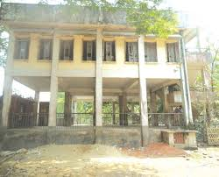
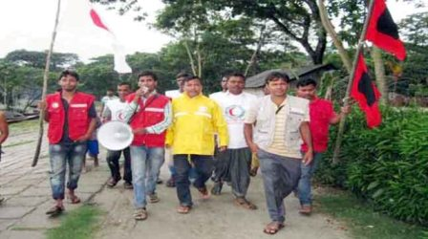
এখানে কি দেখতে পাচ্ছ?
ঘুর্ণিঝড় প্রবণ এলাকার
আশ্রয়কেন্দ্র
ঘূর্ণিঝড় ‍পূর্বপ্রস্তুতির
জনসচেতনতা

Slide 22
সাইক্লোন প্রতিরোধ ও মোকাবিলায় আমাদের করণীয় :
যেহেতু সাইক্লোন একটি শক্তিশালী প্রাকৃতিক দূর্যোগ তাই দু:সাধ্য প্রতিরোধ এর চেয়ে প্রতিহত করা উচিত।
প্রয়োজনীয় ব্যবস্থা:
ঘুর্ণিঝড় প্রবণ এলাকায় উঁচু আশ্রয়কেন্দ্র গড়ে তুলতে হবে।
ঘুর্ণিঝড়ের ফলে সৃষ্ট জলোচ্ছ্বাস ঠেকানোর জন্য উপকূলীয়
এলাকায় বাঁধ নির্মাণ সহ প্রচুর গাছ লাগানো।
ঘুর্ণিঝড়ের এর পূর্বপ্রস্তুতি স্বরূপ জনসচেতনতা বৃদ্ধি করা।

Slide 23
মূল্যায়ন ( একক কাজ)
“সিডর বা আইলা” কোন ধরনের প্রাকৃতিক দূর্যোগ?
বন্যা
খরা
ঘুর্ণিঝড়

Slide 24
দূরপ্রাচ্যের দেশের “টাইফুন”কোন প্রাকৃতিক দূর্যোগ শব্দের
প্রতিরূপ?
ক) ভূমিকম্প খ) খরা গ) বন্যা ঘ) সাইক্লোন
বাংলাদেশের কোন অঞ্চল খরার জন্য ঝুঁকিপূর্ণ?
ক) চট্টগ্রাম খ) সিলেট গ) রাজশাহী ঘ) কক্সবাজার

Slide 25
মূল্যায়ন (দলগত কাজ )
প্রাকৃতিক দূর্যোগ থেকে রক্ষা পেতে আমরা কি কি পদক্ষেপ গ্রহণ করতে পারি তার একটি চার্ট তৈরী কর।

Slide 26
পরের ক্লাসের জন্য ধন্যবাদ

